Slide 1
實驗一

Slide 2
實驗目標
熟悉lora使用環境和相關工具的使用
使用ABP模式傳輸資料 並用MQTT取得資料後解碼

Slide 3
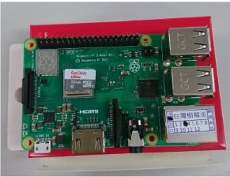
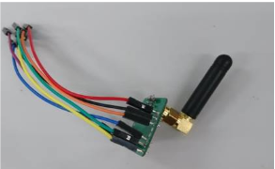
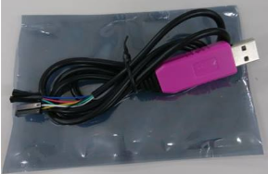
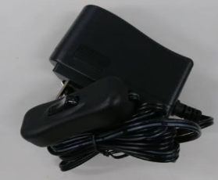
實驗器材
Rasbperry Pi 3B+
LoRa SX1276晶片
TTL轉USB線
電源線

Slide 4
實驗工具
Rasbperry Pi
putty
修改來自 jeroennijhof 的程式碼

Slide 5
實驗步驟
實驗環境配置
寫出一支程式碼能夠將資料傳送至server
利用MQTT上server看資料是否有上傳成功,將查到的資料解碼檢查是否正確
上傳實驗結果

Slide 6
實驗環境配置

Slide 7
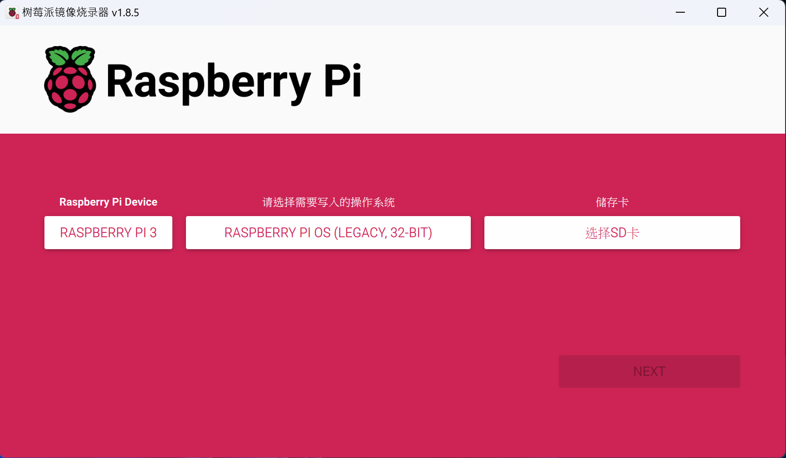
燒錄樹莓派

Slide 8
網路(WPA2) 設定
修改 /etc/wpa_supplicant/wpa_supplicant.conf
指令 : sudo nano /etc/wpa_supplicant/wpa_supplicant.conf
對應設定檔如下 :
network={
ssid="LAB"
psk="hscchscc"
key_mgmt=WPA-PSK
}

Slide 9
網路(WPA2) 設定
2. 啟用 wlan0 網卡
指令 : sudo ifconfig wlan0 up
3. 殺掉舊的
指令 : sudo kill -9 $(ps -ef | grep wpa | awk '{print $2}')
4. 重新執行 wpa_supplicant，並讀取 wpa_supplicant.conf 設定
指令 : sudo wpa_supplicant -B -i wlan0 -c /etc/wpa_supplicant/wpa_supplicant.conf

Slide 10
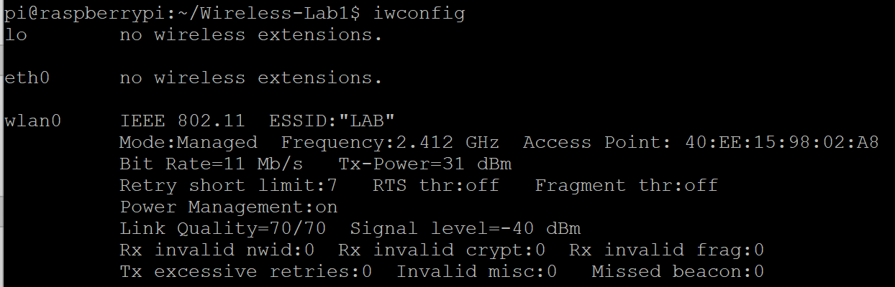
網路(WPA2) 設定
查看目前無線網路設定
指令 : iwconfig wlan0

Slide 11
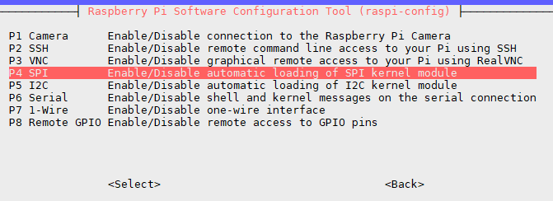
安裝相關套件
SSH
$ sudo raspi-config
Interfacing Options/SSH enable

Slide 12
安裝相關套件
SPI
$ sudo raspi-config
Interfacing Options/SPI enable

Slide 13
安裝相關套件
安裝python3跟相關套件
$ sudo apt-get update
$ sudo apt-get install -y python3 python3-pip python3-dev
$ sudo pip3 install spidev numpy pyserial paho-mqtt simplejson
$ sudo pip install pycrypto

Slide 14
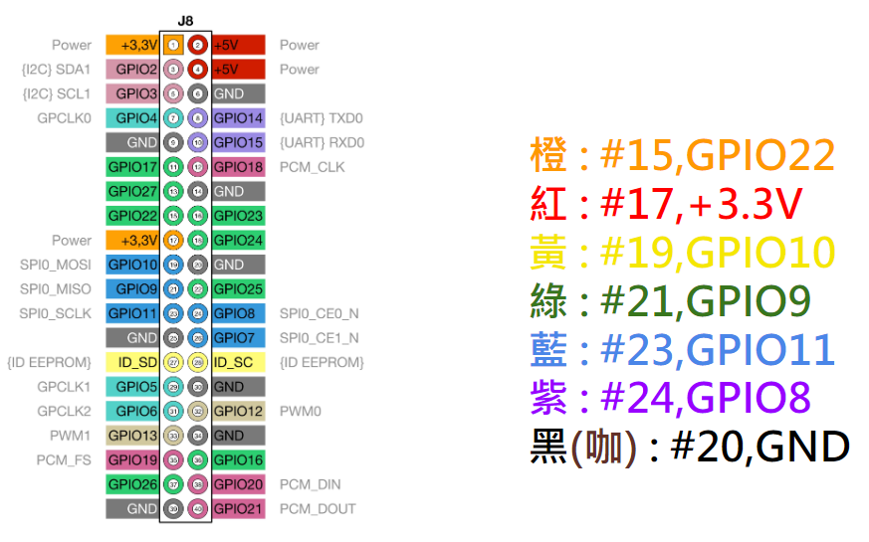
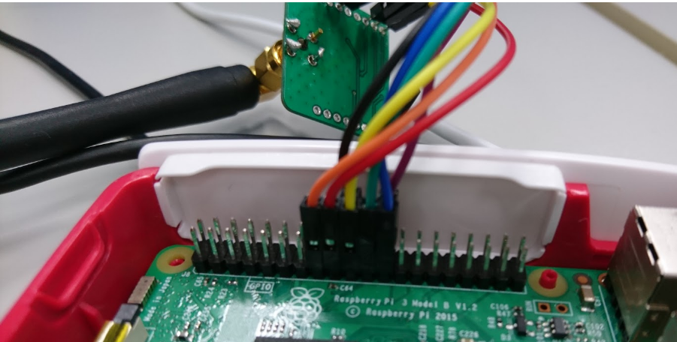
LoRa 晶片接法

Slide 15
Device activation
要加入LoRaWAN的方式有兩種
第一種是透過OTA的方式加入網路，稱為OTAA(Over the air activiateion)
第二種是網路事先就規劃好，稱為ABP(Activation by personlization)。

Slide 16
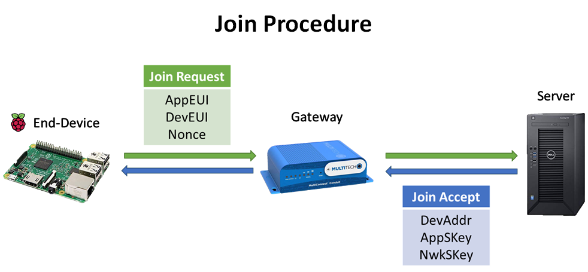
OTAA (Over the air activiateion)
裝置會像網路伺服器請求加入網路，需要有Join Procedure。
AppEUI : 寫在裝置中
DevEUI : 寫在裝置中
DevNonce : 隨機任意數
Nonce是一個在加密通訊只能使用一次的數字。在認證協定中，它往往是一個隨機或偽隨機數，以避免重送攻擊。

Slide 17
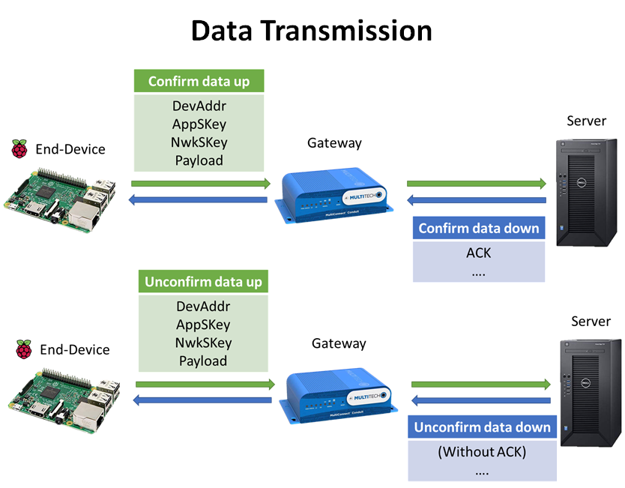
ABP (Activation by personlization)
這個加入網路的模式不需要通過Join Procedure，其中的DevAddr,NwkSKey,AppSKey都是預先分配好，並儲存在裝置上的，只要將DevAddr,NwkSKey,AppSKey三個參數跟要傳輸的資料打包後就可以送出。
其中Uplink Data可分為兩類
Confirm Data : 回傳需要包含ACK
Unconfirm Data : 回傳不需要包含ACK

Slide 18
ABP模式送出 (send_ttn.py)
將實驗程式碼載下來
$ git clone https://github.com/Ox7FFFFFFF/Wireless-Lab1
程式資料夾 LoRaWAN - 與LoRaWAN相關的程式 SX127x - 控制晶片的SPI程式 send_ttn.py - 資料送出 (主程式) config.json - Activated [DevAddr, NwkSKey, AppSKey]配置

Slide 19
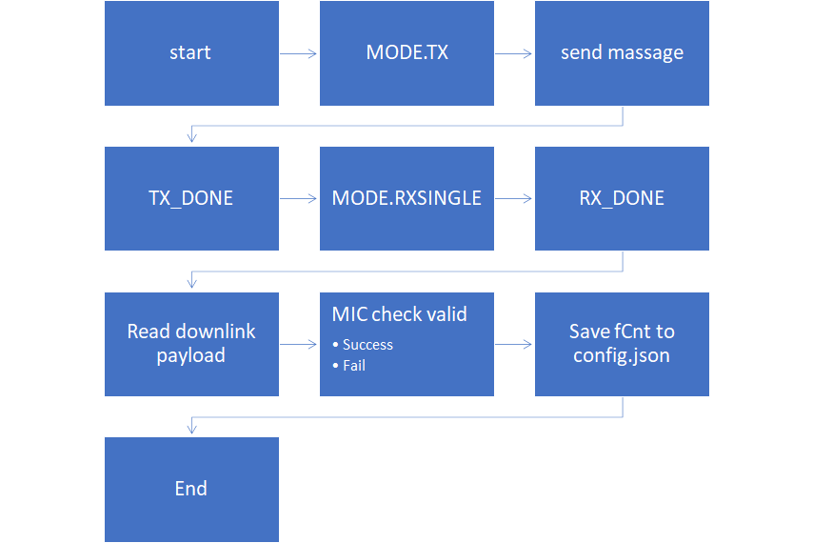
程式流程

Slide 20
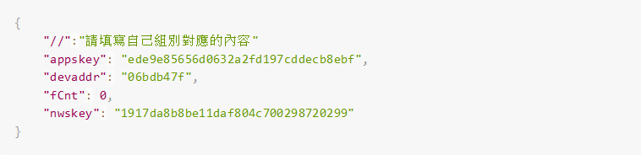
1. 配置 DevAddr,NwkSKey,AppSKey
將devAddr,nwkSKey,appSKey填入config.json中

Slide 21
各組別的key
 | DevAddr | NwkSKey | AppSKey
abp01 | 066eef34 | b92232594bf83ccdc69f48da4fe5d57d | 2b48e408623c88906788d3f16ed5519f
abp02 | 07a8201a | e7158a3dbcdc7577359ab68ac61cd6ae | b20a65c73cf7970b431288d34d3920db
abp03 | 06529fa8 | fe3df284d8af1e9decca74dd861ffe0e | 6315fa56b242fac873af22a23716c4d7
abp04 | 07622a2f | cfe47e227df2bde8415f79b4226cfd23 | 4ac5f978b22621e5002c064abb471511
abp05 | 0666f1a6 | a43c76ea7bcbf40a98e88ddac96d486e | 00eacb1bc50512551fea754e0cf1cf9b
abp06 | 074e0679 | 2c269aa6a4ecb3d52c0d8306865c636a | e393f75a8a5f81ba2f5f9c2949412c68

Slide 22
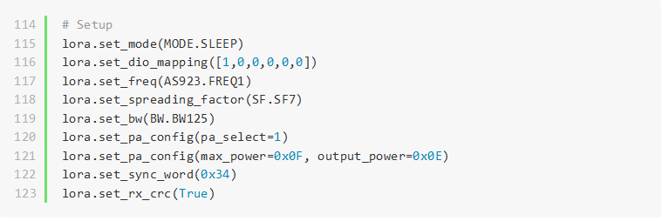
2. 調整send_ttn.py主要參數
Frequency
Spreading Factor
Bandwidth

Slide 23
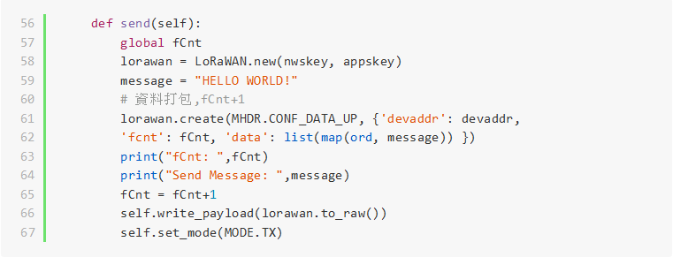
3. fCnt
fCnt 要隨著傳輸次數增加，Server端收到小於目前記錄的fCnt將會丟棄封包不處理。

Slide 24
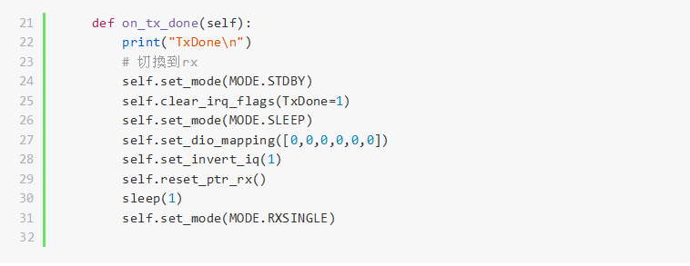
4. uplink
當切換到MODE.TX時,送出uplink之後會跳到on_tx_done

Slide 25
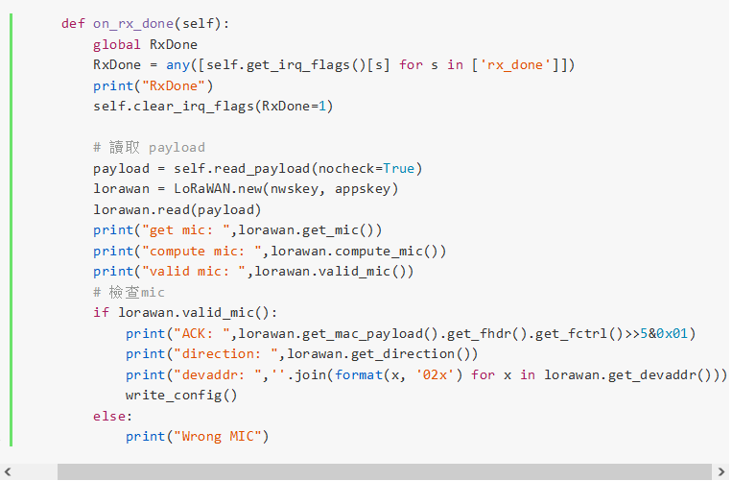
5. downlink
當接收到downlink時，會跳到on_rx_done

Slide 26
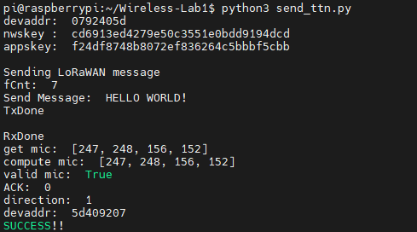
6. 執行send_ttn.py
MIC(Message Integrity Check):
用來確認這個資料是不是自己的
ACK(Acknowledge):
因為傳送的資料格式是MHDR.CONF_DATA_UP，所以Downlink中會有ACK回應
Direction:
Uplink : 0
Downlink : 1
devaddr
也可以確認一下devaddr看是不是自己的，採用Little-Endian，比對的時候要倒過來看
$ python3 send_ttn.py

Slide 27
使用MQTT查看傳輸到Server的資料

Slide 28
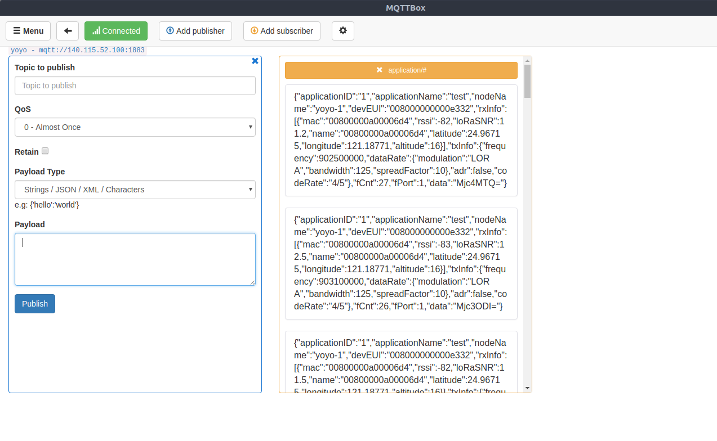
現在已經上傳成功了那要怎麼樣確認有沒有上傳成功？
使用MQTT box查看結果

Slide 29
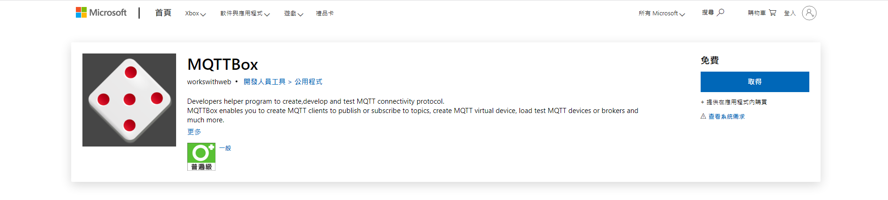
MQTTBox
進入此連結，安裝MQTTBox
https://www.microsoft.com/zh-tw/p/mqttbox/9nblggh55jzg?activetab=pivot:overviewtab

Slide 30
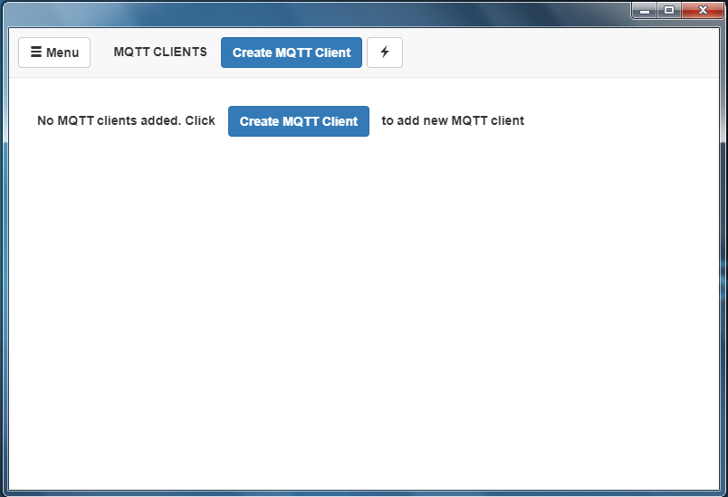
新增 MQTT
點選新增

Slide 31
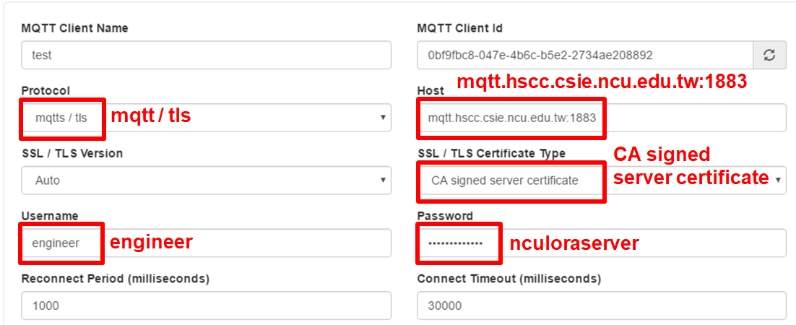
請在以下位置填入對應的內容後Save

Slide 32
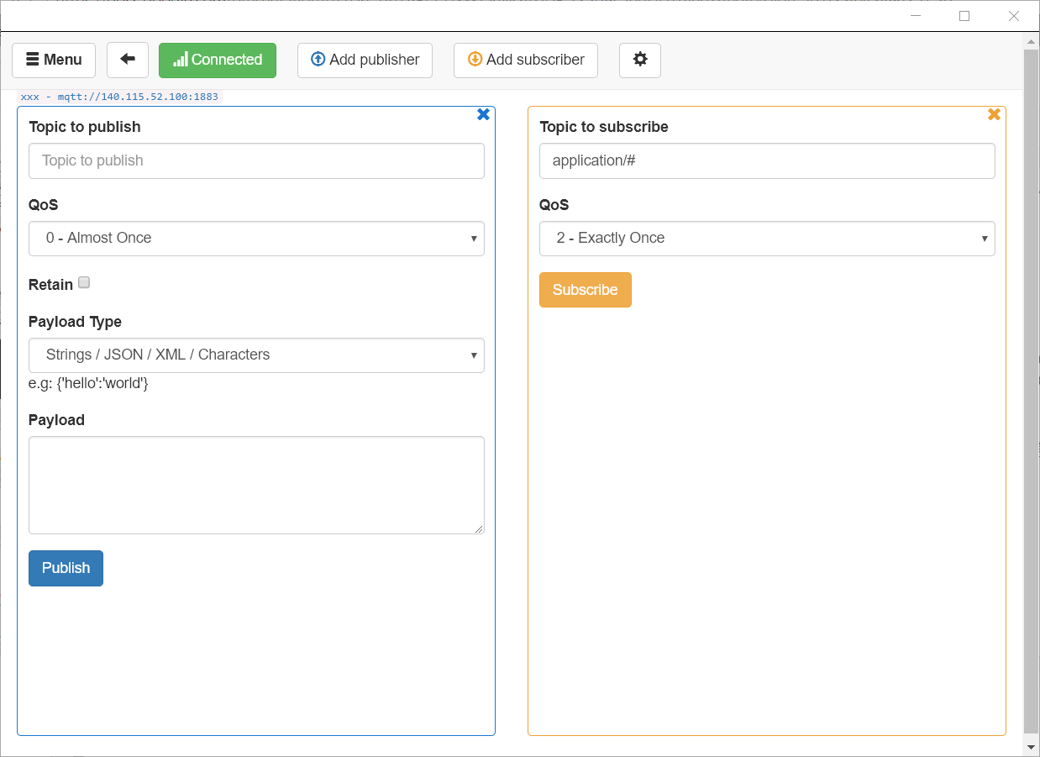
修改subscribe
application/[applicationID]/device/[devEUI]/rx
<ex> application/#
(#:接收所有訊息)
<ex>application/1/device/008000000000c09d/rx
application ID為2
devEUI記得小寫
設定完成按下Subscribe
2-Exactly Once
參考網址：https://docs.loraserver.io/lora-app-server/integrate/data/

Slide 33
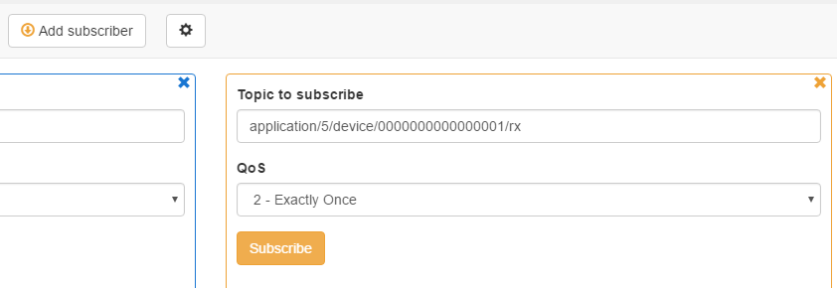
主要格式為application/[applicationID]/device/[devEUI]/rx
applicationID : 3
devEUI : 就是分配到的EUI
rx : server端收到的

Slide 34
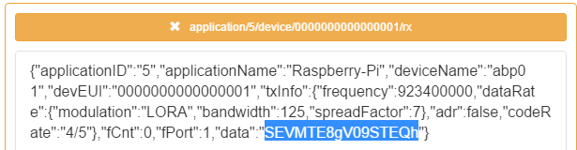
MQTT接收訊息
收到的訊息

Slide 35
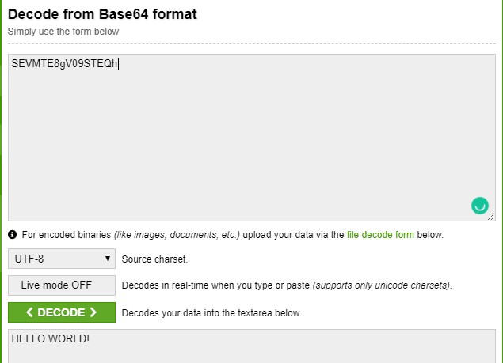
解碼訊息
base64 decode

Slide 36
作業
跑完ABP傳輸模式的流程，傳輸資料時分別使用Confirm Data和Unconfirm Data，截圖樹莓派上的結果，應該會有一個是有ACK一個是沒有ACK的。
傳輸資料後用MQTT查看，並用base64解密截圖。
以組為單位(一個人上傳即可)，將這些截圖結果貼成一個pdf檔案，命名為wireless-lab1-groupxx.pdf，並上傳到繳交區。

